Slide 1



Опыт внедрения поведенческого аудита безопасности в организации. Цели и программы организации в области охраны труда. Ценности корпоративной культуры организации.

Slide 2

ЧТО ТАКОЕ ЛИДЕРСКИЙ ПОВЕДЕНЧЕСКИЙ АУДИТ БЕЗОПАСНОСТИ?
Лидерские поведенческие аудиты безопасности являются элементом системы управления ПЭБ, ОТ и ГЗ, основной составляющей процесса совершенствования уровня промышленной безопасности.
Лидерский поведенческий аудит безопасности (ЛПАБ) – интерактивный систематический и документированный процесс, который основывается на:
-наблюдении за действиями работника во время выполнения производственного задания, его рабочим местом / участком;
-последующей беседе между работником и аудитором.
ПРОВЕРКА АУДИТ
Предметы Люди
Пассивно Интерактивно (важно)
Недостатки Недостатки + Достоинства
Регистрация/Проверка Регистрация/Проверка
Если во время аудита не проведена беседа с работником, то это не является ЛПАБ.

Slide 3
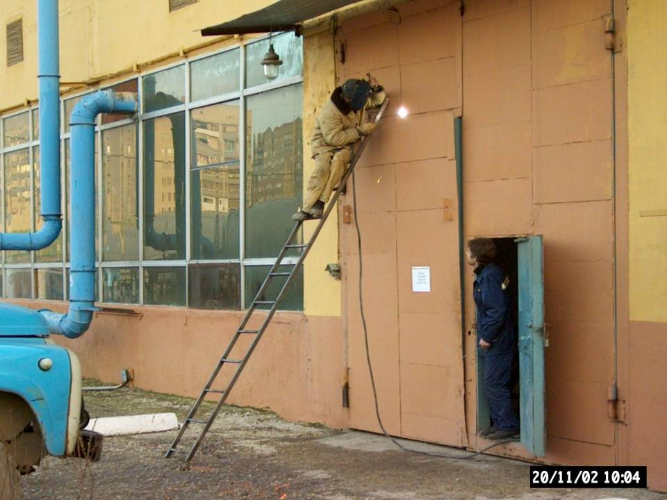

ПОЧЕМУ НЕОБХОДИМ «ЛИДЕРСКИЙ ПОВЕДЕНЧЕСКИЙ АУДИТ БЕЗОПАСНОСТИ»?
Поведенческие аудиты безопасности направлены на выявление, предупреждение и предотвращение опасных действий и опасных условий.
Причиной подавляющего большинства несчастных случаев являются опасные действия людей.
ОПАСНЫЕ ДЕЙСТВИЯ СОСТАВЛЯЮТ 90%
ОПАСНЫЕ УСЛОВИЯ
СОСТАВЛЯЮТ 10%
Выявление и исключение опасного поведения борется с самой причиной инцидентов, признавая, что риск – это неотъемлемая часть жизни.

Slide 4
ЧТО ИЗ ЭТОГО СЛЕДУЕТ?
Рабочее место
НИКОГДА
не бывает на 100%
безопасным!
Наличие травм определяется
ДЕЙСТВИЯМИ ЛЮДЕЙ
на рабочих местах!

Slide 5
ОБЩИЕ ЦЕЛИ ПОВЕДЕНЧЕСКОГО АУДИТА
Всеобщее соблюдение действующих правил и процедур
Оценка эффективности обучения
Выявление и устранение несоответствий и отклонений
Мотивация управленческого персонала и рабочих
Повышение сознательности работников в области ПЭБ, ОТ и ГЗ
Проверка / получение информации о состоянии ПЭБ, ОТ и ГЗ в структурных подразделениях Общества
“Систематические проверки работ повышенной опасности должны проводиться на всех объектах, чтобы убедиться в соблюдении работниками требований политики компании и ее стандартов.
Результатом проведенных аудитов является определение эффективности внедрения системы управления безопасностью”
Чтобы изменить культуру безопасности, следует обращать внимание на поведение людей, сознательно поощрять безопасное поведение и не допускать опасного.

Slide 6
ЧТО ДАЕТ ПОВЕДЕНЧЕСКИЙ АУДИТ БЕЗОПАСНОСТИ?
Предотвращаются травматизм и материальный ущерб
Поощряются правильные действия (мотивируется персонал)
Повышается уровень осознания необходимости мер безопасности
Устанавливаются стандарты
Проверяется понимание стандартов
Проверяется соблюдение стандартов
Обнаруживаются слабые места в системах управления безопасностью
Идентифицируются и корректируются опасные ситуации
Для достижения нулевого показателя происшествий работники на всех уровнях должны постоянно помнить о своей роли в создании надежной культуры безопасности и получать навыки, необходимые для реализации своей ответственности

Slide 7
Задействованные ресурсы и проблематика во внедрении ПАБ.
В ТФ АО «ССК» поведенческий аудит безопасности закреплен приказом по организации, составлен график проведения аудитов и установлены аудиторы.
Отчеты проведения поведенческого аудита фиксируются на бумажных носителях установленной формы с дальнейшей регистрацией в отделе ОПБ, ПК,ОТ и Э предприятия.
По результатам анализа проведенных ЛПАБ составляются корректирующие мероприятия.
На первых этапах внедрения процедуры основной проблемой являлась не понимание руководящего состава принципам проведения ПАБ, данная проблема решилась путем проведения собраний и обучений сотрудников компании по курсу «Лидерский аудит безопасности».

Slide 8
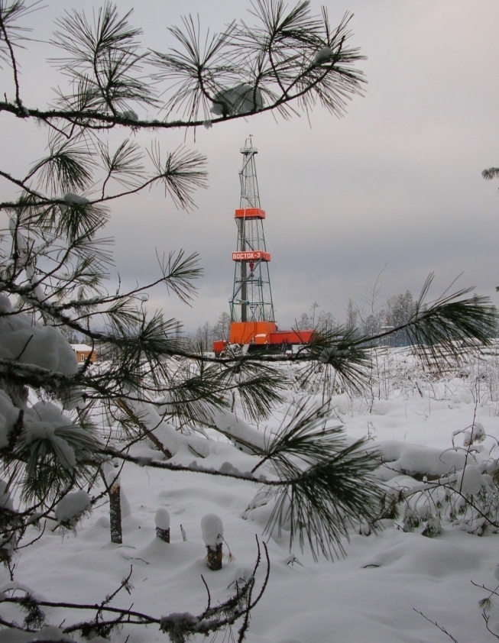
Спасибо за внимание!
Адрес Томского филиала АО «ССК»:
634009 г. Томск, пер. Совпартшкольный , д. 2
тел./факс (3822) 909-596
E-mail: tf@tf.sibserv.com
http://www.sibserv.com

